Slide 1


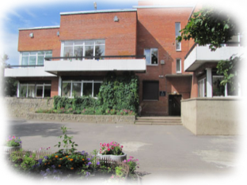
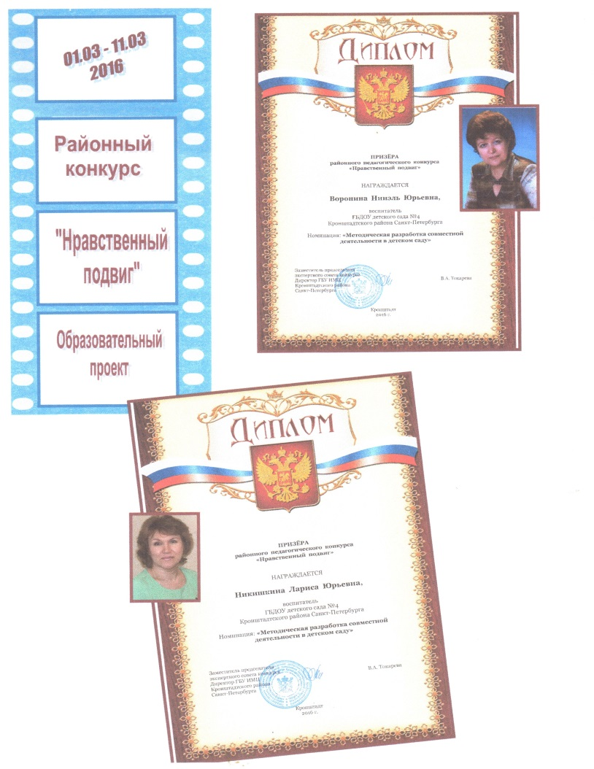
Районный конкурс "Нравственный подвиг“
Методическая разработка совместной деятельности с детьми в рамках образовательного проекта по воспитанию нравственности "Наши четвероногие друзья“
Участники :
Никишина Лариса Юрьевна, воспитатель ГБДОУ
Воронина Нинэль Юрьевна, воспитатель ГБДОУ

Slide 2

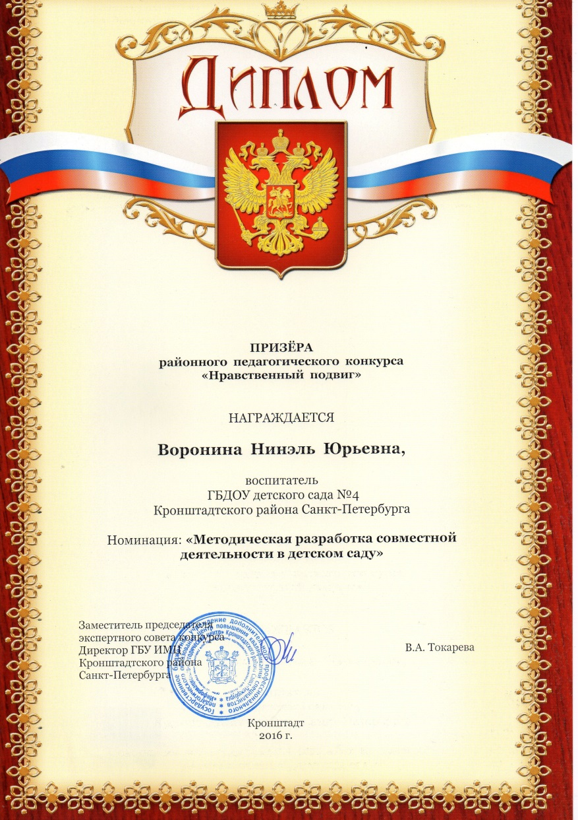
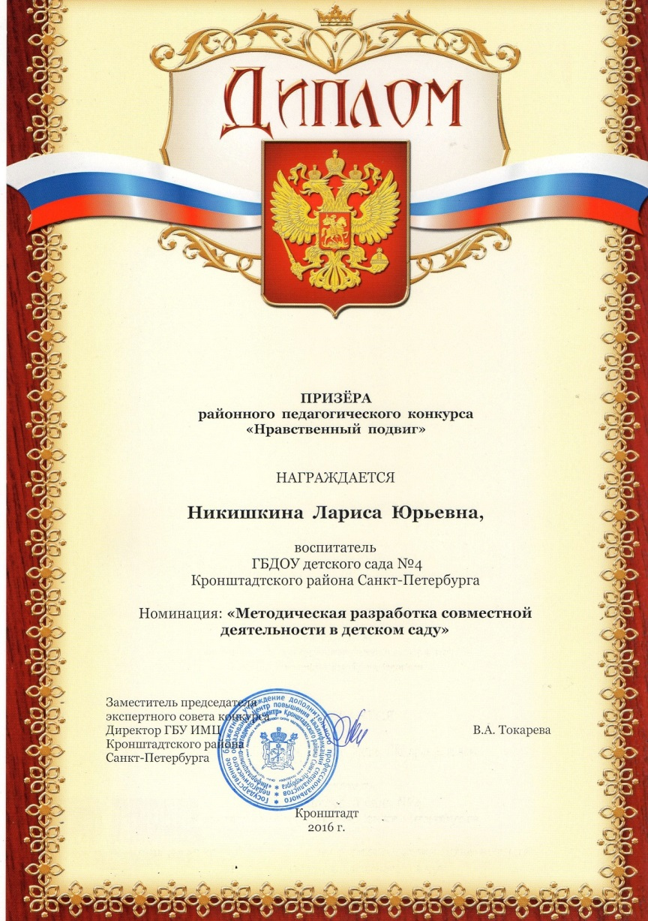
Районный конкурс «Нравственный подвиг»

